Slide 1
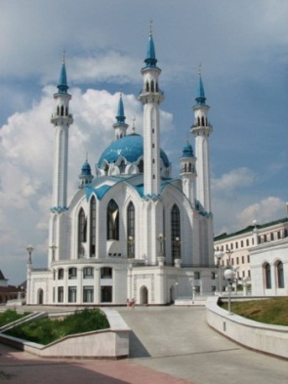
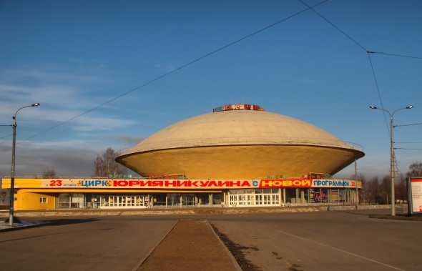
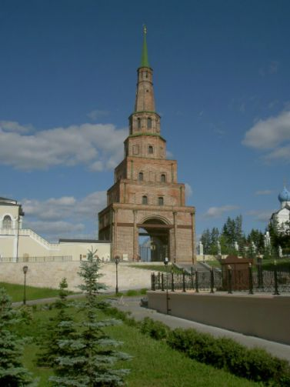
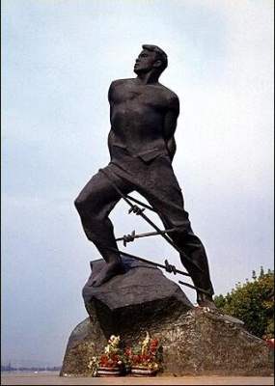
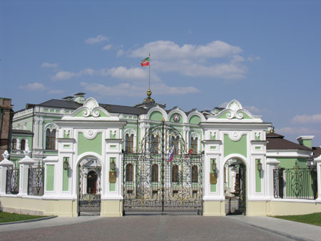
План экскурсии

Slide 2
91-(6+85)=
67+20:4=
4*6-5*2=
41-5+36=
28+54:9=
91-36=
(30-28)*5=
94+24:4=
68-24:3=
46+18=
47-5*8=
100-31=
49:7*4=
25+(40-12)=
0 М
72 Е
14 Ч
34 Т
55 Ь
10 К
100 У
60 Л
64 Ш
7 А
69 Р
28 И
53 Ф

Slide 3
Башня СЮЮМБИКЕ

Slide 4
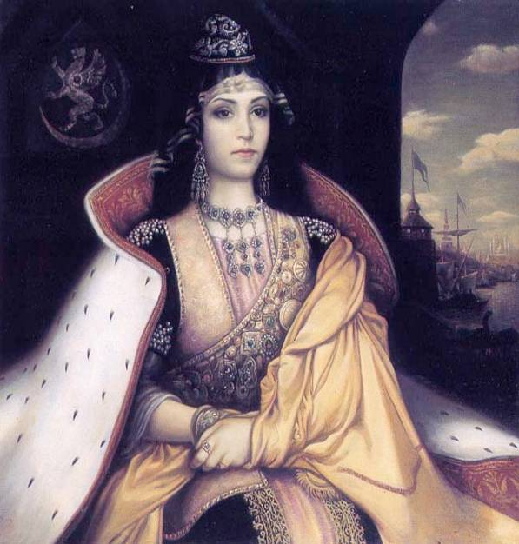

Slide 6
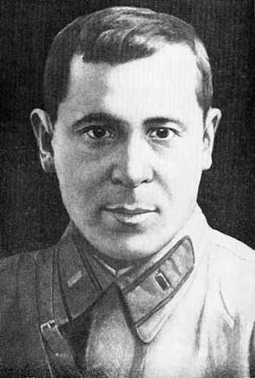
Муса Джалиль

Slide 7
Казанский цирк

Slide 9
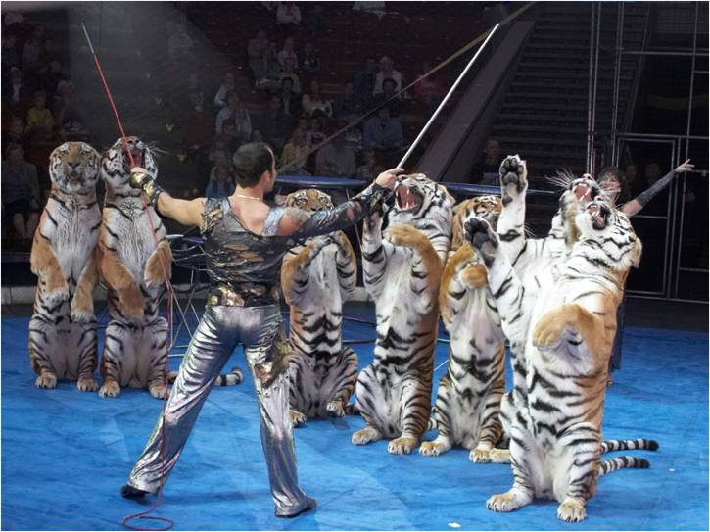

Slide 10
План экскурсии

